Slide 1
بنام خدا

Slide 2
آشنايي با مجموعه مراقبت هاي ادغام يافته سلامت مادران

Slide 3
فهرست :
تعریف ارجاعات ومفهوم رنگ ها
مراقبت پیش ازبارداری
مراقبت دوران بارداری
مراقبت پس اززایمان
مدیریت بارداری های پرخطر
نحوه پیگیری مادران پرخطر
دستورالعمل دیابت بارداری
غربالگری سندرم داون
غربالگری کاردیومیوپاتی دربارداری و پس اززایمان
ارزیابی خطر ترومبوآمبولی
ارزیابی از نظر سلامت روان
غربالگری تغذیه مادران باردار
اهمیت و دستورالعمل تستpmtct

Slide 4
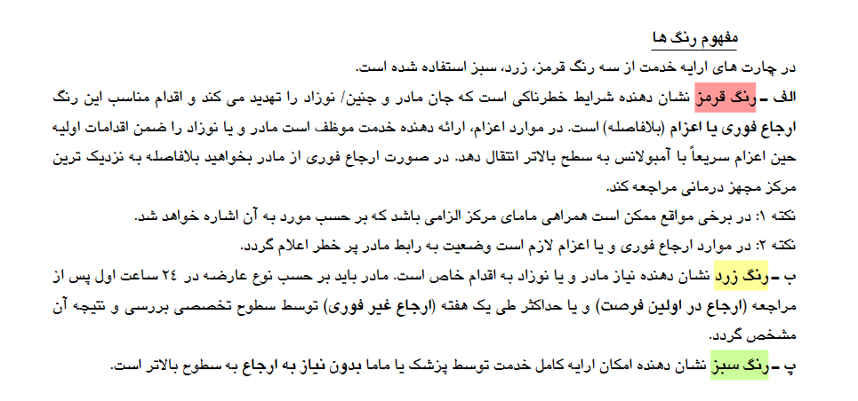

Slide 5
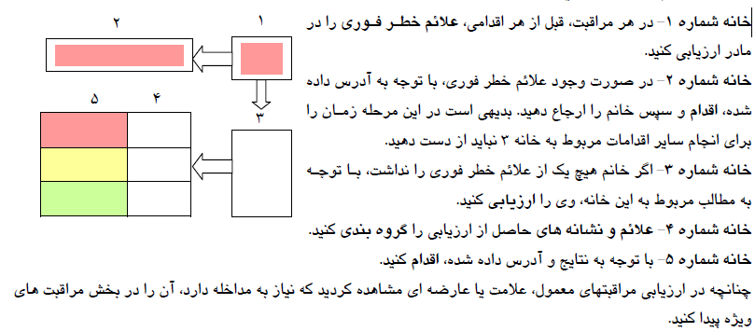
بخش مراقبت هاي معمول پیش از بارداري، بارداري، زايمان و پس از زايمان

Slide 6
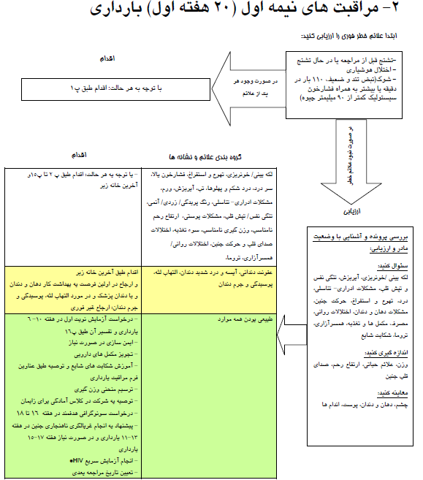

Slide 7
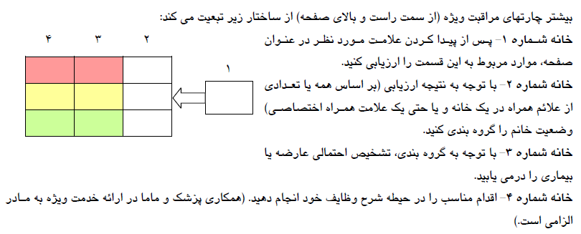
بخش مراقبت هاي ويژه

Slide 8
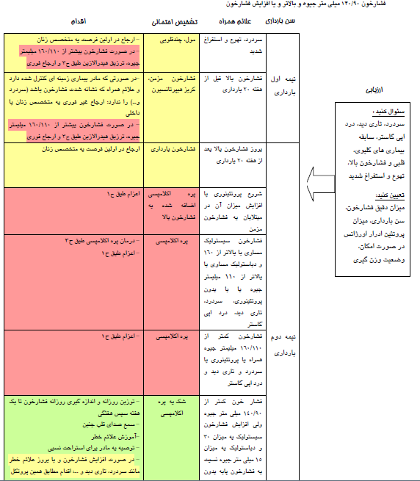

Slide 9
اصول كلي
مطالب زير به عنوان اصول كلي در ارايه خدمات در نظر گرفته شده است:
علائم خطر در هر مقطعي از بارداري، زايمان و پس از زايمان به مادر، همسر و يا خانواده مادر آموزش داده شود.
اگر مادر به دلايلي نیازمند حالت هاي مختلفي از ارجاع )اعزام، فوري، غیر فوري، در اولین فرصت( است، اعزام و ارجاع فوري در اولويت قرار دارد.
مادري كه اعزام يا ارجاع فوري شده است بايد حداكثر تا 24 ساعت، پیگیري شود.
ارجاع در اولین فرصت، لازم است پس از 24 ساعت پیگیري شود. اگر مورد ارجاع به هر دلیلي )امتناع مادر، ...( طي 48 ساعت به سطح بالاتر مراجعه نكرد، مانند ارجاع فوري اقدام شود.
مادري كه ارجاع غیر فوري شده است، مي بايست پس از يک هفته، پیگیري و وضعیت وي مشخص شود. اگر موردارجاع پس از يک هفته به هر دلیلي به سطوح بالاتر مراجعه نكرد، به مادر و خانواده وي اهمیت معاينه در سطح بالاترآموزش داده شده و مجدد پیگیري شود.
مراجعه جهت دريافت مراقبت هاي بارداري و پس زايمان در تاريخ هاي تعیین شده بايد به مادر و همراهان وي تأكید شود.در صورت عدم مراجعه در تاريخ مقرر، طي يک هفته پیگیري شود.
پسخوراند هاي دريافت شده از سطوح بالاتر، بايد در فرم مراقبت ثبت و پیوست پرونده گردد.

Slide 10
پیش از بارداري
ايجاد تقاضا براي دريافت مراقبت پیش از بارداري در زنان در سنین باروري بايد مورد توجه قرار گیرد. بسیاري از بیماري ها مي توانند بر روي مادر و جنین تاثیر بگذارند، بنابراين لازم است براي تمامي خانم هايي كه تمايل به بارداري دارند مراقبتهاي پیش از بارداري به منظور تشخیص، كنترل و درمان بیماري انجام شود تا مادر، بارداري و زايمان ايمني داشته باشد.
نکته 5: در صورت تشخیص عارضه يا بیماري، نحوه ادامه مراقبت ها با نظر پزشک يا ماما تعیین مي شود و لازم است تا زمان كنترل يا بهبود عارضه، بارداري به تعويق افتد.
نکته 4: در صورتي كه خانم در زمان مراقبت پیش از بارداري، عارضه يا بیماري خاصي ندارد، انجام يک بار مراقبت در سال تا زمان بارداري، كافي است.
نکته 9: در مواردي كه فرد احتمال ناباروري دارد تا زماني كه تمايل به باردار شدن دارد، مي بايست مراقبت پیش از بارداري هر سال براي وي انجام شود.
نکته 2: اعتبار آزمايش پیش از بارداري يک سال است. در صورتي كه طي اين مدت فرد باردار شد، براي انجام آزمايش نوبت اول بارداري، با توجه به نتايج آزمايش پیش از بارداري، نظر پزشک/ ماما و تاريخ انجام آزمايش، تصمیم گیري شود.

Slide 11

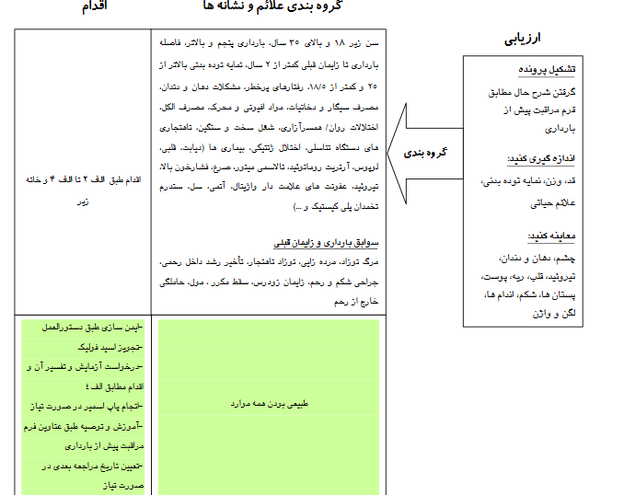

Slide 12
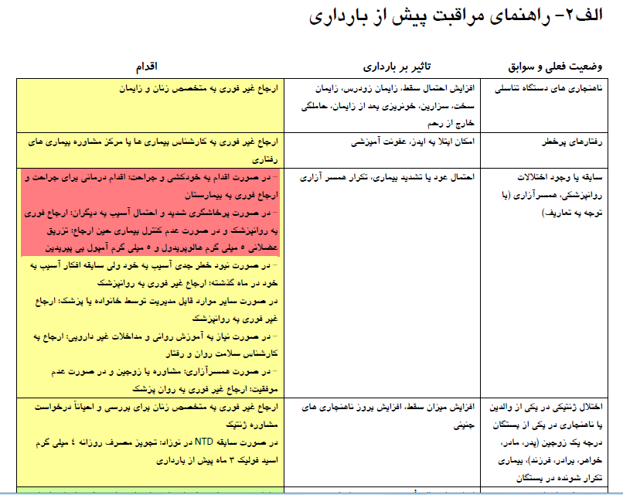

Slide 13
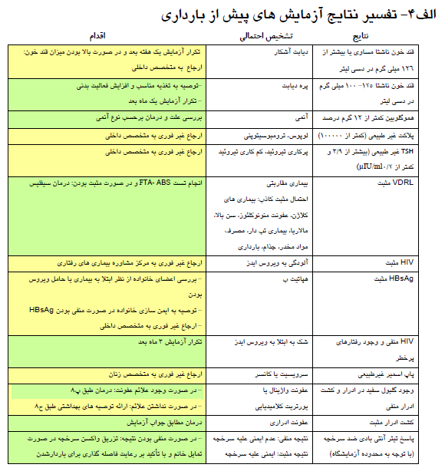

Slide 14
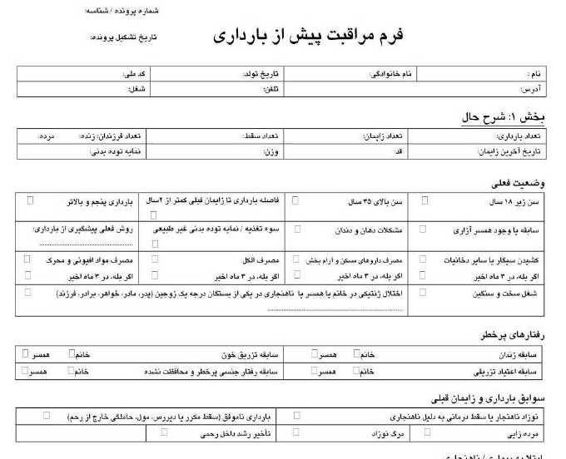

Slide 15
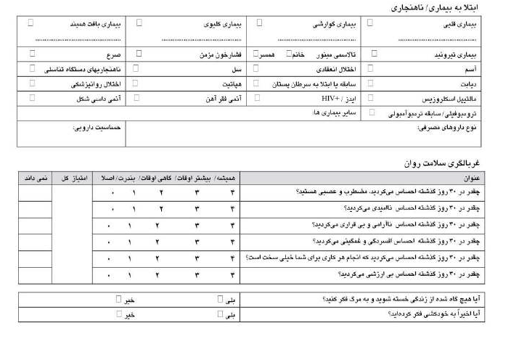

Slide 16
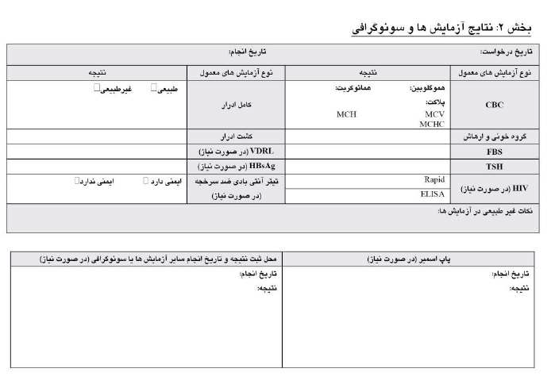

Slide 17
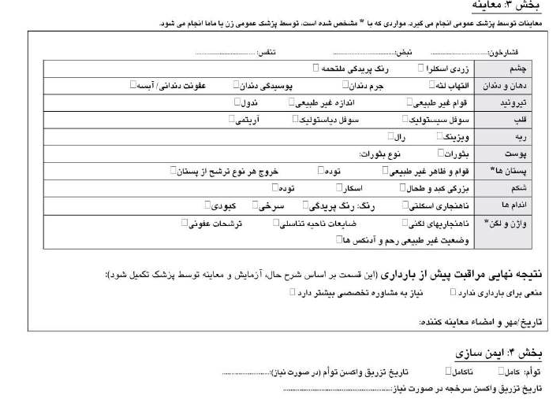

Slide 18
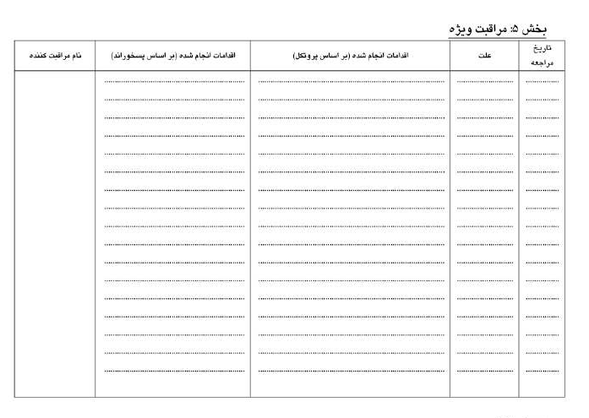

Slide 19
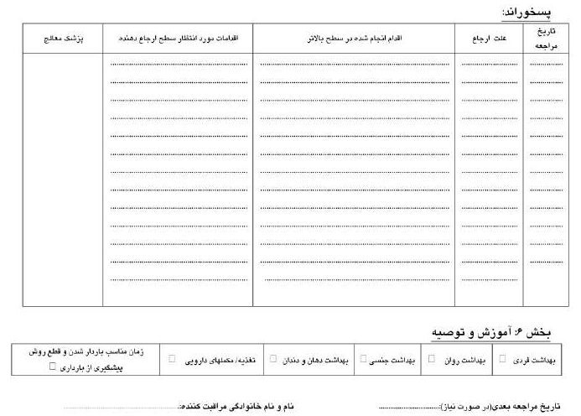

Slide 20
بارداري )ب(
مراقبت هاي بارداري پس از مثبت شدن آزمايش بارداري مطابق جدول مراقبت ها ارايه گردد.
▪ نتیجه آزمايش هاي بارداري مي بايست در فرم مراقبت بارداري، به طور دقیق ثبت شود. نگهداري برگه آزمايش در پرونده الزامي نیست. مراقبت هاي معمول بارداري طي 8 بار ملاقات در دو نیمه اول ودوم بارداري ) 2 ملاقات در نیمه اول و 6 ملاقات در نیمه دوم( به مادر ارايه مي گردد. زمان ملاقاتهاي معمول بارداري عبارتست از: هفته 6 تا 10 ، هفته 16 تا 20 ، هفته 24 تا 30 ، هفته31 تا 34 ، هفته 35 تا 37 ، هفته 38 ، هفته 39 و هفته 40 بارداري تعیین شده است
▪ هر مادر بايد در اولین مراجعه توسط پزشک معاينه شود .
▪ در اولین مراجعه مادر در هر هفته بارداري ابتدا پروتكل اولین ملاقات براي وي اجرا و سپس با توجه به سن بارداري تعیین شده، ادامه مراقبت ها مطابق نیمه اول يا نیمه دوم ارائه گردد.
▪ هر زمان كه مشكلات دهان و دندان در مادر مشاهده شد، لازم است به دندان پزشک يا بهداشتكار دهان و دندان ارجاع داده شود.
▪ سه ماهه اول بارداري را تا پايان هفته 14 بارداري، سه ماهه دوم را از هفته 15 تا پايان هفته 28 بارداري و سه ماهه سوم را از هفته 29 تا زمان زايمان در نظر گرفته شود.
▪ به منظور ترويج زايمان طبیعي و آموزش مادران در مورد فرايند زايمان و آماده كردن وي، مادر بايد از هفته 22 بارداري بهكلاس هاي آمادگی براي زايمان معرفي شود.

Slide 21
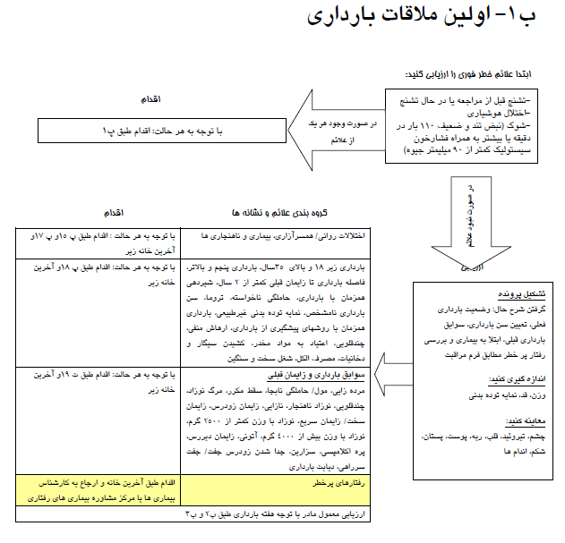

Slide 22
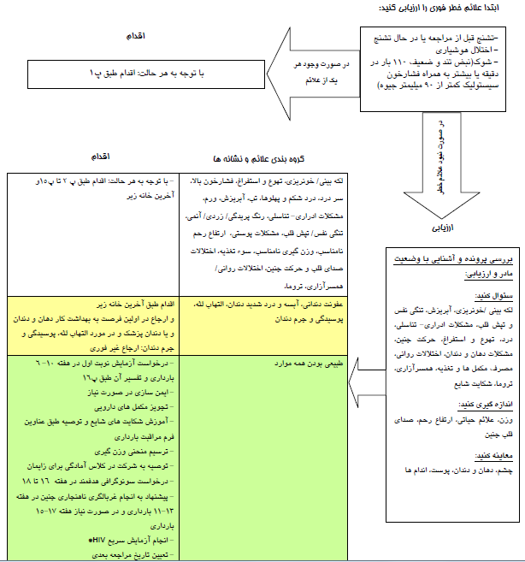
مراقبت هاي نیمه اول(20 هفته اول) بارداري

Slide 23
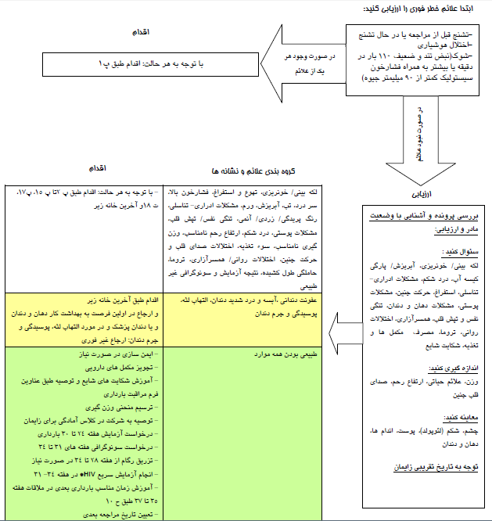
مراقبت هاي نیمه دوم(20 هفته دوم) بارداري

Slide 24
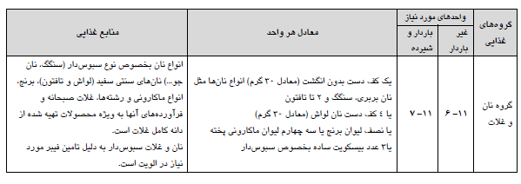
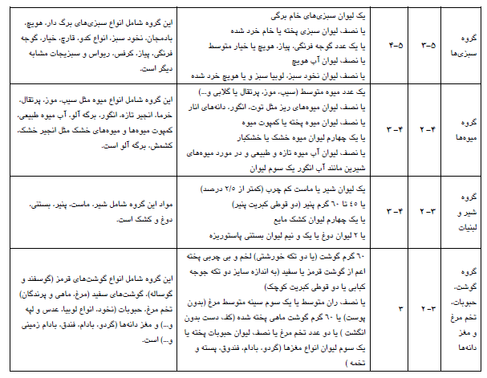

Slide 25
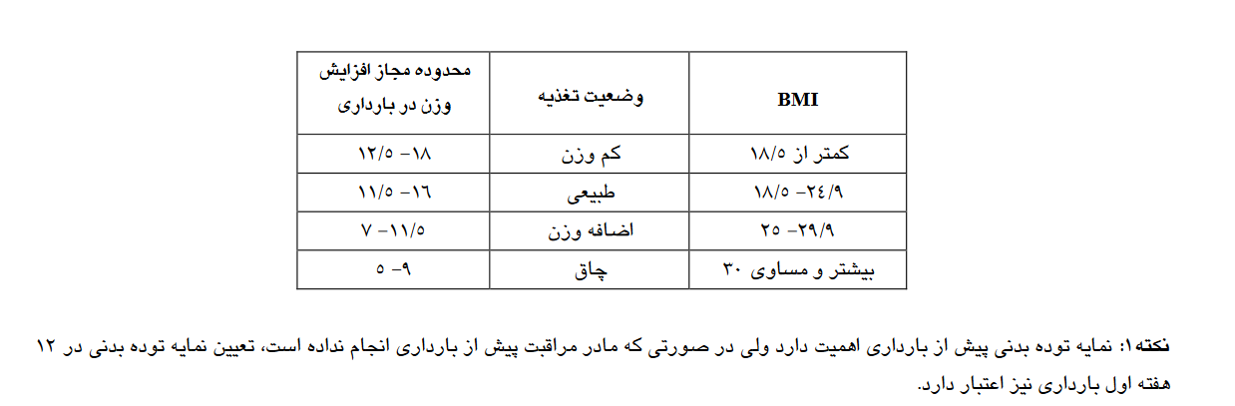

Slide 26
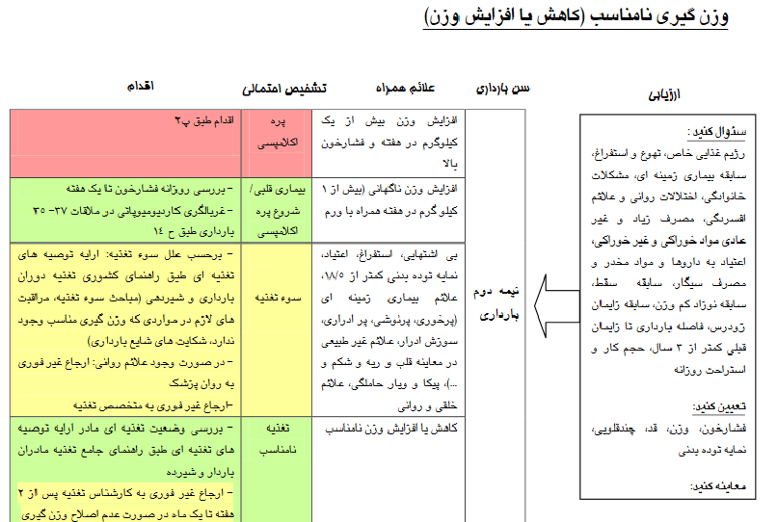

Slide 27
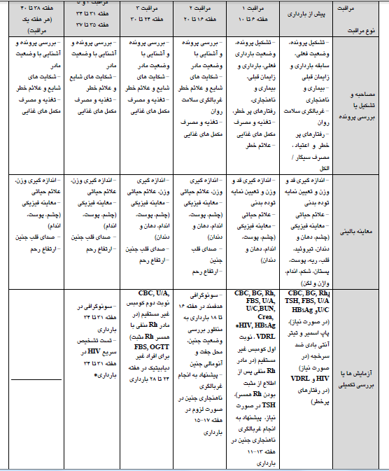

Slide 28
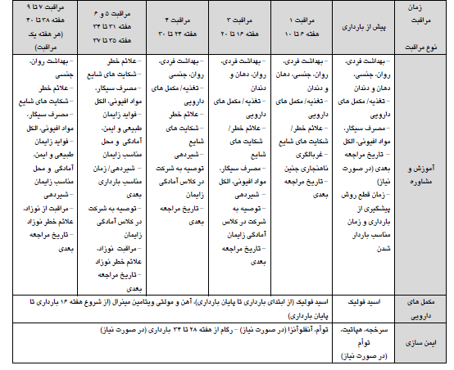

Slide 29
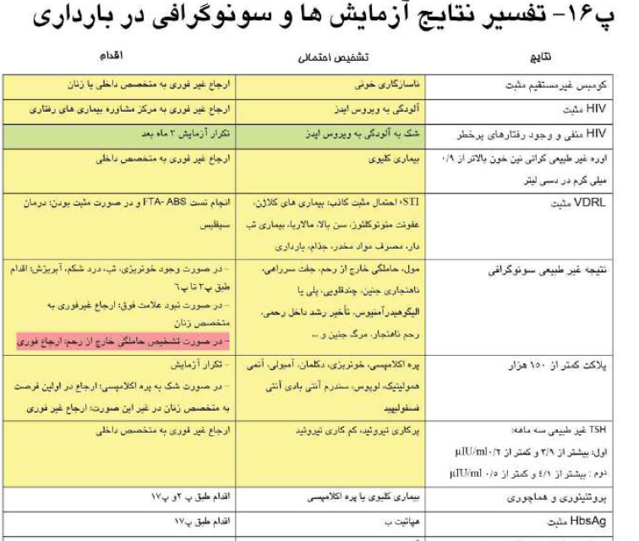

Slide 30
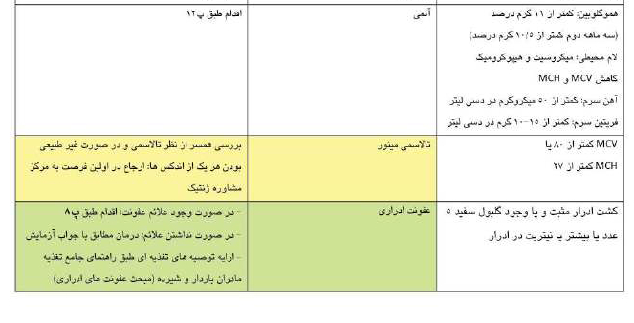

Slide 31
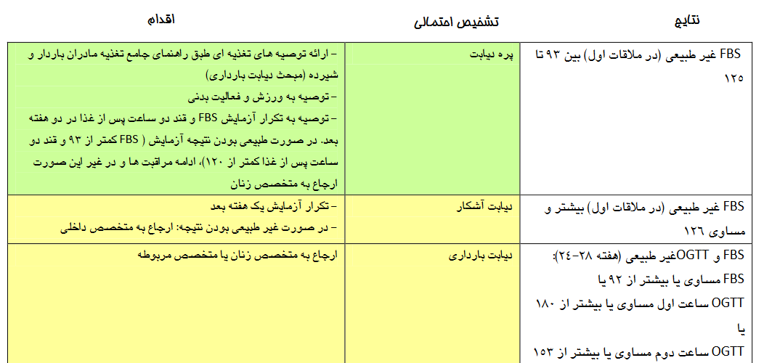

Slide 32
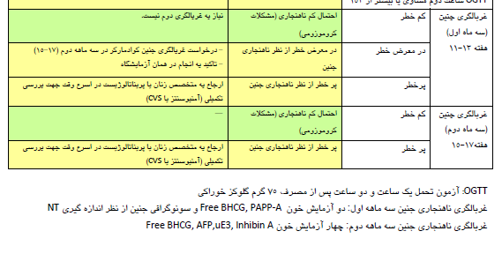

Slide 33
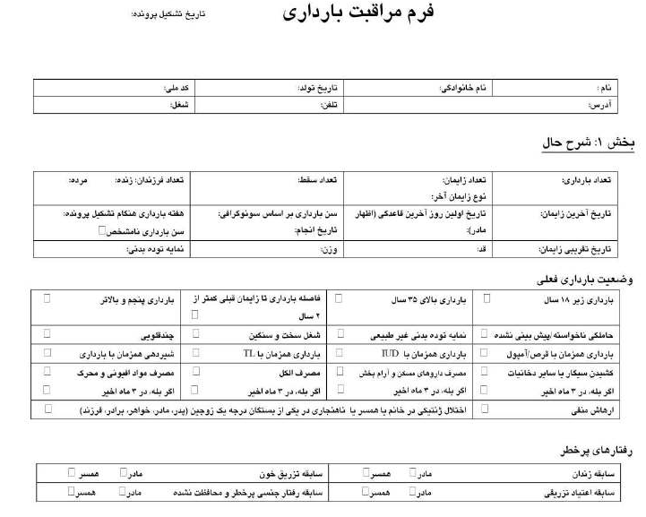

Slide 34
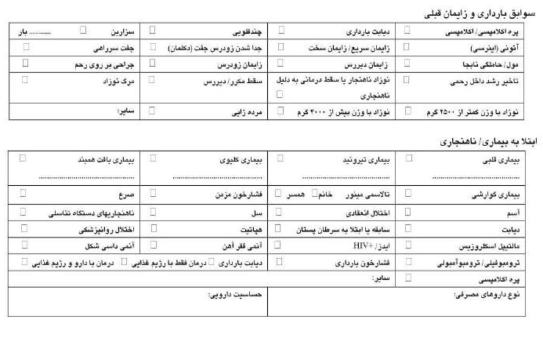

Slide 35
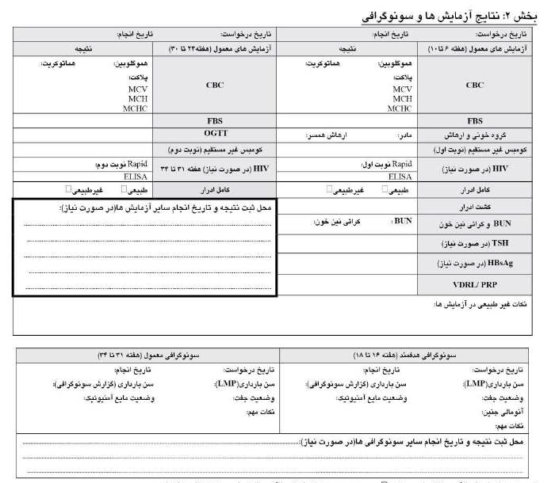

Slide 36
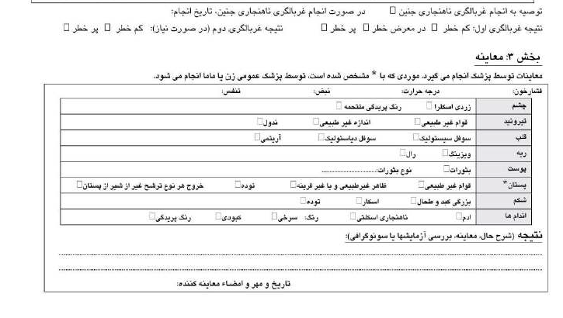

Slide 37
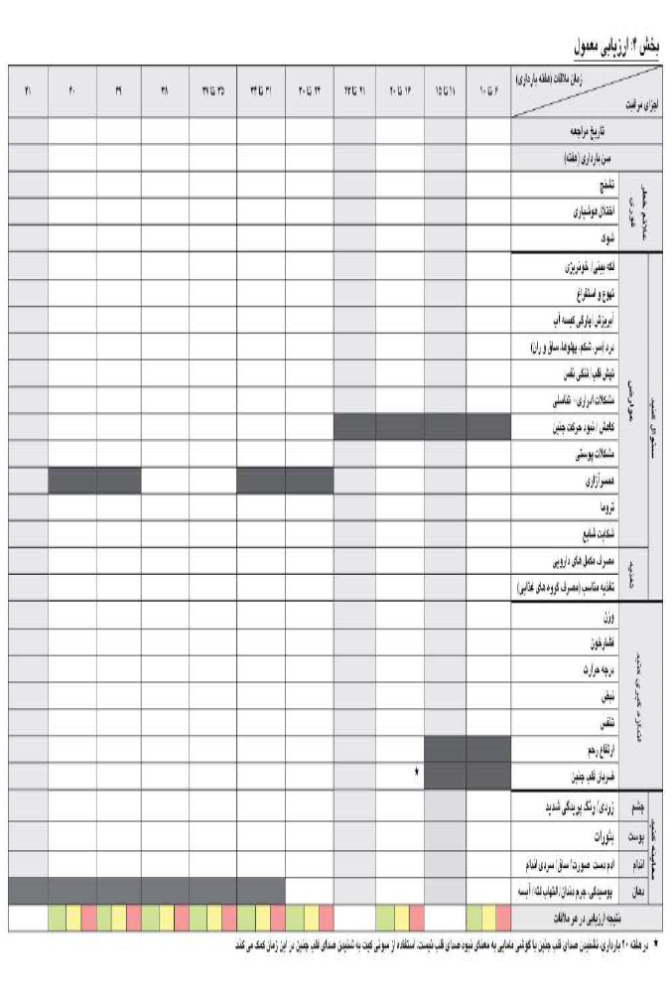

Slide 38
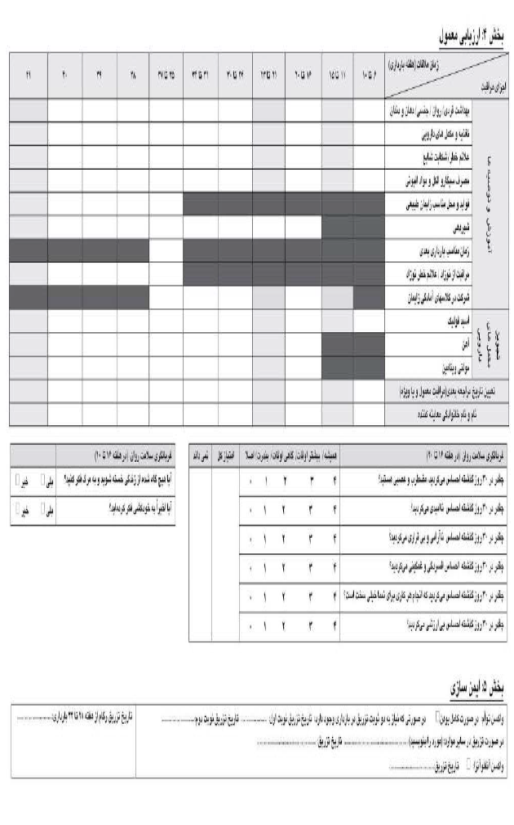

Slide 39
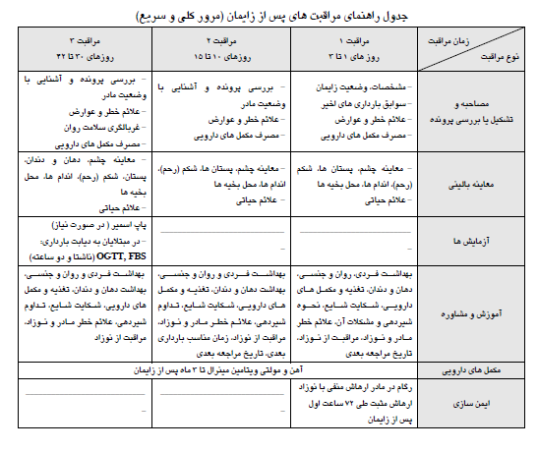

Slide 40
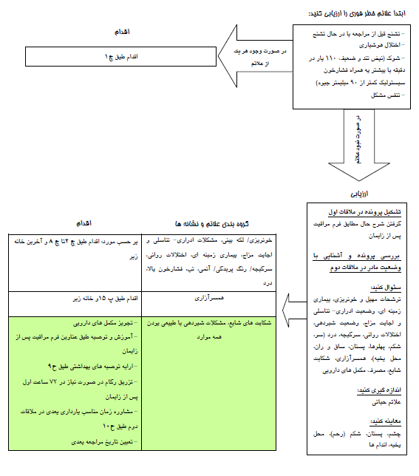
مراقبت هاي اول و دوم پس از زايمان

Slide 41
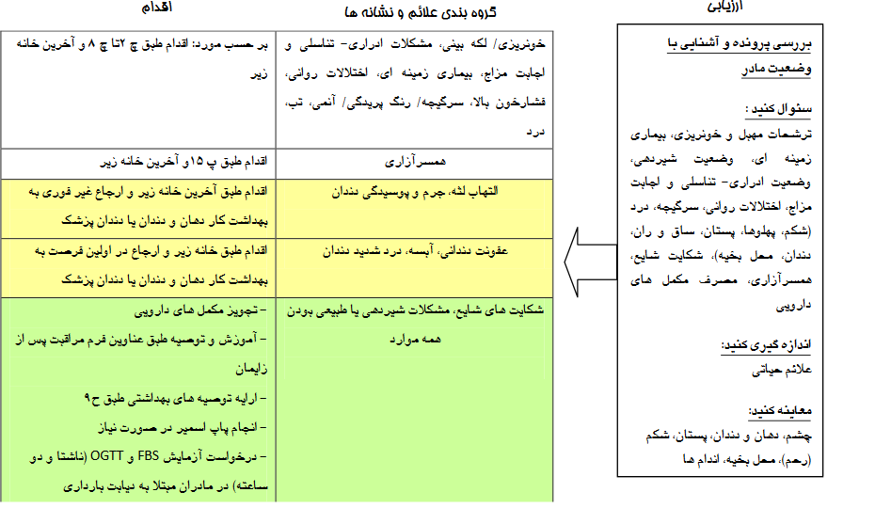
مراقبت سوم پس اززایمان

Slide 42
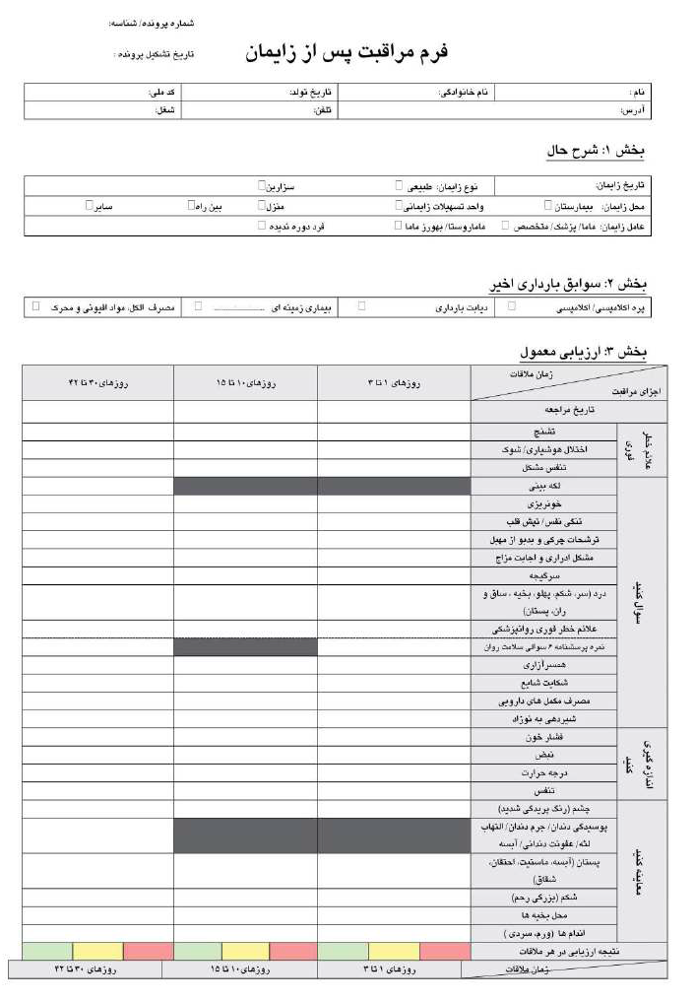

Slide 43


